Slide 1
Frågestund Cosmic BoS för patologi
2023-11-15
2023-11-22

Slide 2
Välkomna

Slide 3
Vi som medverkar på frågestunderna
Sektion E-hälsa
Sara Sterner, e-hälsoutvecklare
Emily Tärneberg, e-hälsoutvecklare
Patologen
Victoria Allard, Projektledare

Slide 4
Supportflödet
Användarfrågor
Tekniska problem i IT-miljön specifikt relaterat till uthopp, integrationer samt skrivare
IT-Kundservice
(010-24) 141 41
Tjänstekatalog
inloggning, behörighet, konfiguration, användare, inställningar, urval samt enklare rutiner
IT-Vårdtjänster
(010-24) 141 41
Tjänstekatalog
Funktioner och rekommenderade arbetssätt i Cosmic
Utbildning, manual och rek. arbetssätt
Superanvändare
E-hälsa
Tjänstekatalog
Patologispecifika frågor: analyser, provtagning, prover och skickade beställningar.
Patologen
Provtagningsanvisningar Provinlämningen: (010-24) 224 60 Vårdadministratör: (010-24) 259 70

Slide 5
Förberedelser
Ta del av manual och rekommenderade arbetssätt Övergången från ROS till BoS för Patologi-Folkhälsa och sjukvård (rjl.se)
Utbildning i LoK Cosmic, BoS för patologi
Ta del av beställningsprocessen och se över verksamhetens rutiner. Beställningsprocessen för patologi i BoS – film Cosmic Beställning och svar (BoS), beställningsprocessen för patologi, rekommenderat arbetssätt
Efter driftstart, gör om sparade beställningar i ROS till BoS-beställningar. Makulera sedan beställningen i ROS.

Slide 6
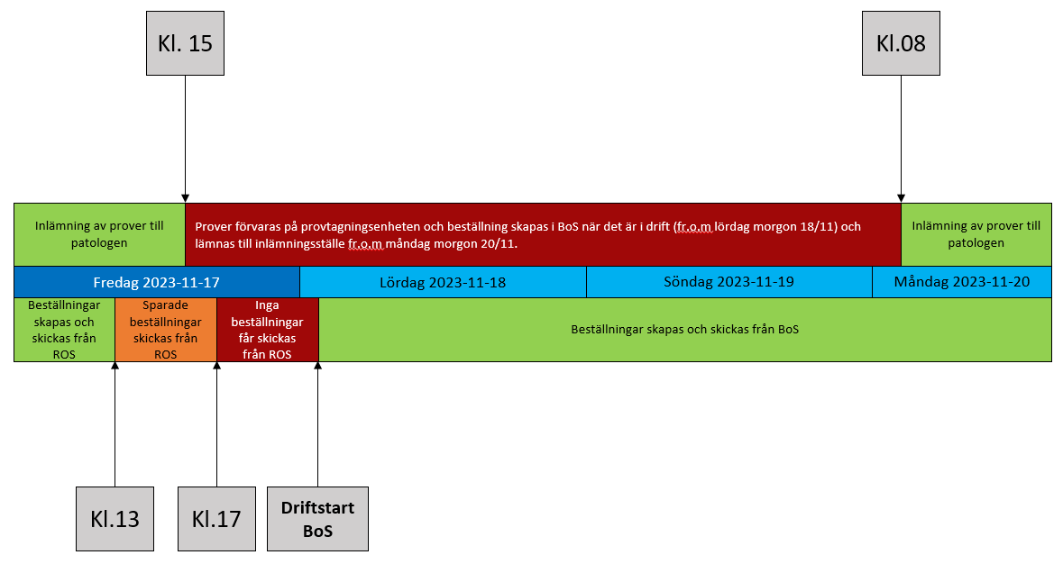
Rutin vid driftstartshelgen

Slide 7
Rutin vid driftstartshelgen 17-20 november
17/11, inga beställningar kan skapas i ROS efter kl.13.00. ROS sätts då i läsläge*.
17/11, inga sparade beställningar i ROS får skickas efter kl. 17.00.
17/11, lämna in prover till patologen senast kl. 15.00.
Fr.o.m. 18/11, gör om alla sparade ROS-beställningar till BoS-beställningar efter driftstart.
Mer information finns i länken under rubrikerna Rutin för provhantering vid driftstarthelgen 17-20 november och Kontroller i ROS Övergången från ROS till BoS för Patologi-Folkhälsa och sjukvård (rjl.se)
*När ROS är i läsläge går det fortfarande att läsa och signera tidigare provsvar.

Slide 8
Bevakning i ROS
Kontrollera att svar inkommer i BoS på skickade och obesvarade beställningar från ROS efter driftstart.
Signera alla osignerade provsvar i ROS.
Gör om sparade ROS-beställningar som ska utföras till BoS-beställningar
Makulera sparade ROS-beställningar som är inaktuella.

Slide 9
Reservrutiner
Vid driftstopp i Cosmic eller i patologens system (Analytix):
Beställningar: Endast fryssnitt och akuta cytologi- och benmärgsprover tas om hand under driftstopp. Pappersremiss lämnas till patologen tillsammans med provet. Provtagningskärl numreras och märks upp med lokalisation samt patientdata.
Svar: Vid behov av snabbsvar på beställning tas kontakt med patologen, alternativt märk upp remiss med ”prioritet snabbsvar”.
Pappersremisser finns att skriva ut från webben Laboratoriemedicin-Folkhälsa och sjukvård (rjl.se)
Mer information finns i dokumentet Cosmic Beställning och svar (BoS), reservrutiner vid akuta och planerade driftstopp, rekommendation: Reservrutiner och felanmälan i Cosmic-Folkhälsa och sjukvård (rjl.se)

Slide 10
Beställning i ROS – Svar i BoS
Om remissen är skriven i ROS och svaret ska komma till BoS eller om pappersremiss är använd kommer svaret in med svarsmottagare ingen.
Daglig rutin måste finnas på enheterna för att kontrollera inkorg svar för att omrikta svar som inte har en angiven svarsmottagare.

Slide 11
Kom ihåg
Kontrollera att rätt patologimall är vald innan du börjar fylla i den. Vid byte av mall måste alla sökord fyllas i på nytt.
Vid SVF-förlopp ska en patologimall med prefix *SVF_ väljas.
För att kunna spara beställningen måste Beställare, Beställande enhet och Svarsmottagare fyllas i.
Det går inte att byta patologimall efter att beställningen är sparad.
Fullständig och relevant anamnes ska fyllas i på varje beställning.
Du kan komma direkt till provtagningshandboken genom att klicka på knappen Provtagningsanvisning. Sök på patologimallsnamnet för att hitta rätt provtagningsanvisning.
Innan du skickar beställningen, kontrollera att antal provkärl och information i beställningen stämmer med provetiketten på burkarna
Provlokalisation
Provmaterial
Verifieringsnummer
Beställningsidentitet (RID)
Det är beställarens ansvar att kontrollera att prover är mottagna av patologen. Proverna är mottagna när beställningen får status (5), prov mottaget på lab.

Slide 12
SVF-förlopp
I BoS väljer man först vilken patologimall/analys som ska utföras. Inne i mallen fyller man i vilket SVF-förlopp som beställningen gäller.

Slide 13
Frågor

Slide 14
Är det samma förfarande vid beställning som i exempelvis klinisk kemi, att vi bör skriva ut etiketter och skicka beställningen via ”Provtagningsunderlag”? Istället för att skriva ut direkt från ”Beställning provbunden”
Ja det är det.

Slide 15
Kan man använda hela etiketten att skriva på, för att all text ska få plats?
Ja så länge namn och personnummer syns tydligt på etiketten.

Slide 16
Vad händer med gamla beställningar som man inte hinner/hunnit rensa bort i ROS?
De ligger kvar i ROS tills vidare.

Slide 17
Inför införandet av BoS patologi bad hudkliniken om att mallen skulle likna den mall som fanns i RoS men så har det inte blivit. I RoS fick man upp en mall för hud och där kunde man under ”Prov utgörs av” välja mellan: Px/stans Excision Kyrettage Annat Och sedan skriva in vad ut vad provet utgörs av under rätt kategori. Det blir väldigt mycket text för läkare att skriva annars, även om det finns frasminnen.
Det här var inte möjligt att göra i BoS vi har därför skickat in förbättringsärende till Cambio. De arbetar med att ta fram en lösning.

